Slide 1
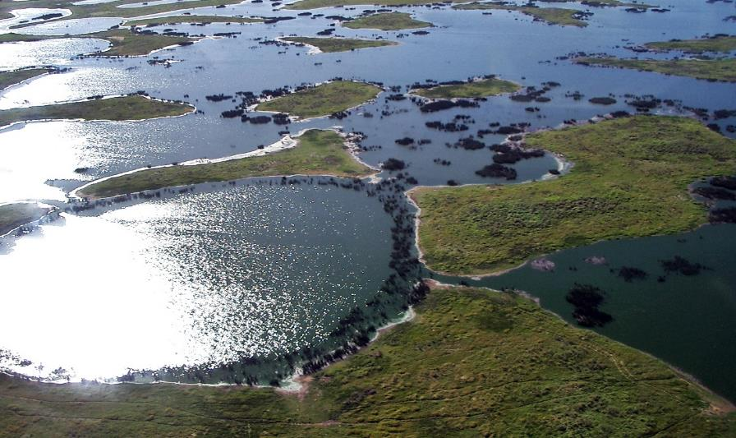
Lorient Vous Propose Le Pantanal
Le Pantanal - une écorégion de prairies et de savanes inondées du centre-sud de l'Amérique du Sud.

Slide 2
Le Pantanal est une écorégion terrestre d'Amérique du Sud appartenant au biome des prairies et savanes inondées. Il s'étend principalement dans l'État brésilien du Mato Grosso do Sul, mais aussi dans celui du Mato Grosso et recouvre une portion plus petite de la Bolivie (le Pantanal bolivien) et du Paraguay. C'est la plus grande zone humide de la planète, une immense plaine d'une superficie estimée entre 140 000 km2 et 195 000 km2 où des cours d'eau coulent doucement durant la saison humide en de nombreux méandres et submergent plus de 80 % du territoire, noyé sous les eaux quatre mois par an8,9

Slide 3
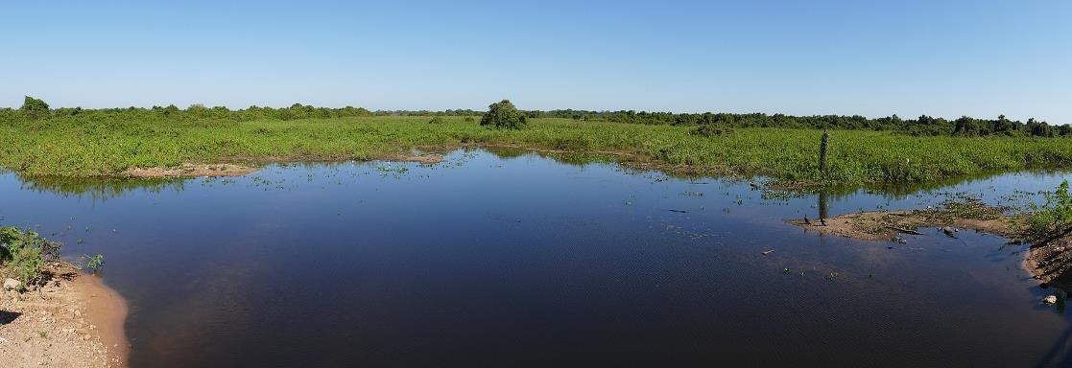
Transpantaneira, Poconé, Mato Grosso, BRÉSIL

Slide 4
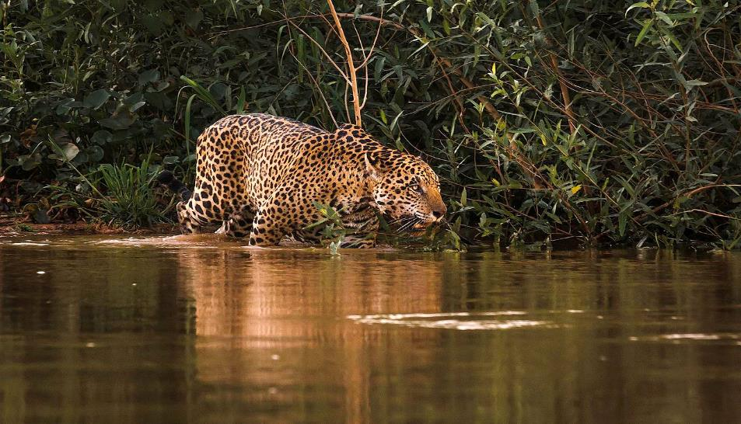
Jaguar près de Porto Jofre dans le Pantanal en 2015.

Slide 5
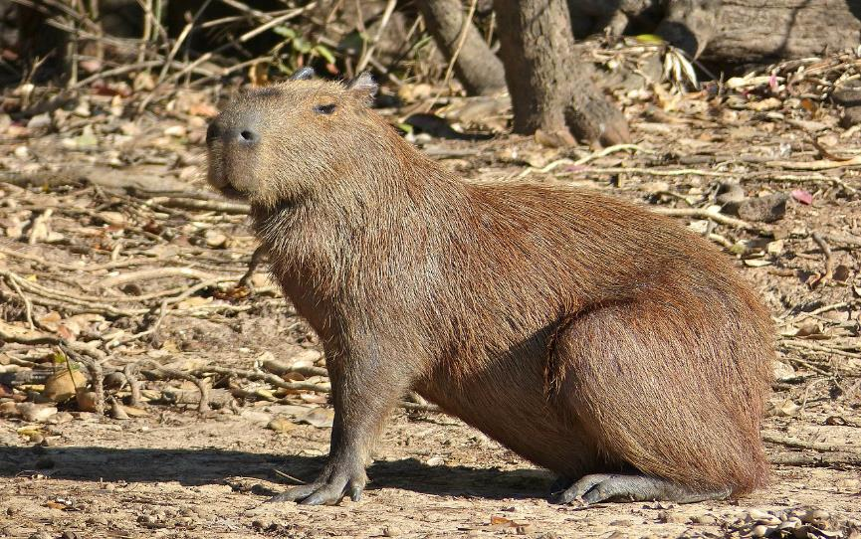
Capybara ou Capivara

Slide 6
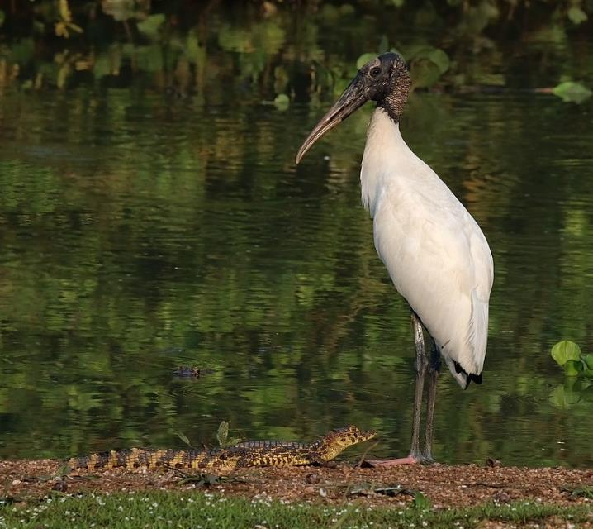
Un tantale d'Amérique et un jeune jacara au Pantanal. Septembre 2015.

Slide 7
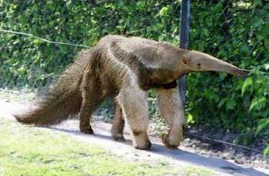
Le Tamanoir ou Myrmecophaga tridactyla

Slide 8
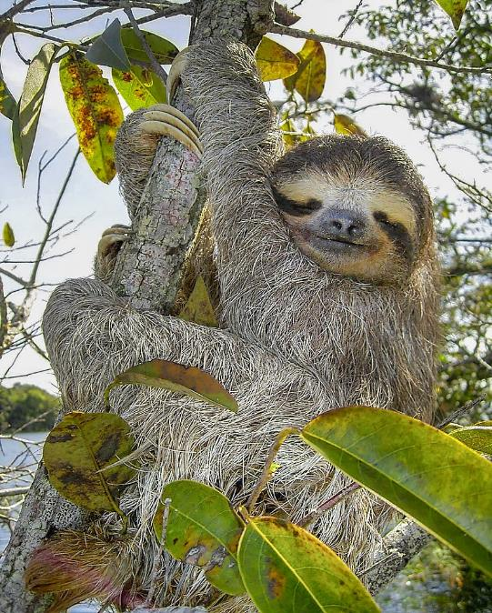
Bradypus infuscatus ou paresseux

Slide 9
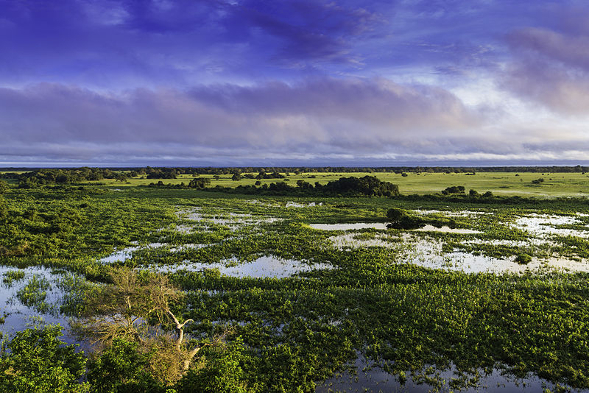
Vista aérea do Pantanal

Slide 10
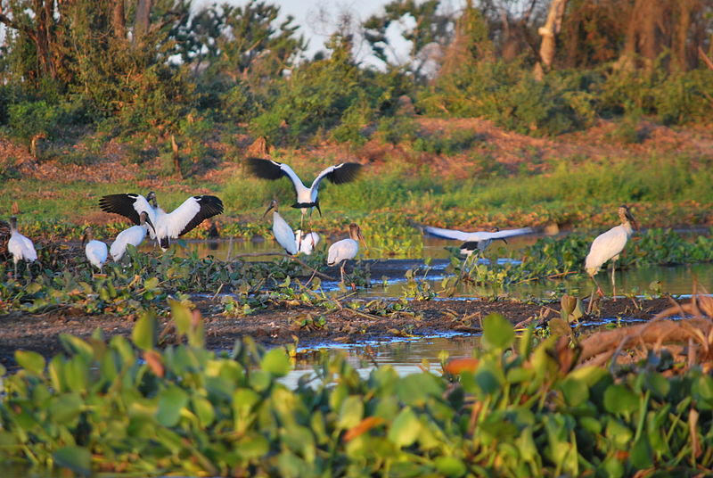
Pantanal

Slide 11
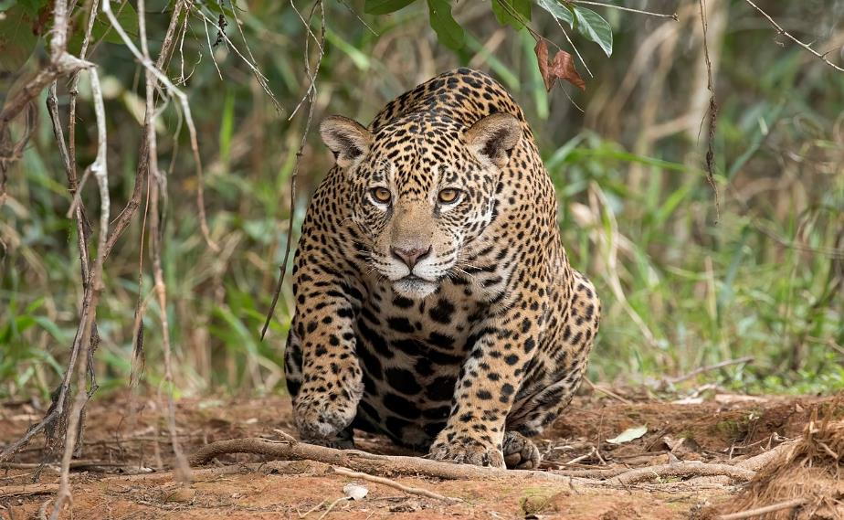
Jaguar ( Panthera onca palustris ) femelle, rivière Piquiri, Pantanal, Brésil

Slide 12
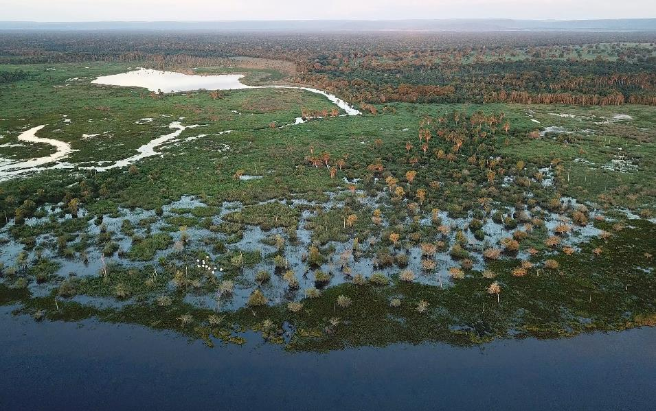
Pantanal no município de Itiquira, no Mato Grosso.

Slide 13

Le Pantanal - une écorégion de prairies et de savanes inondées du centre-sud de l'Amérique du Sud.

Slide 14
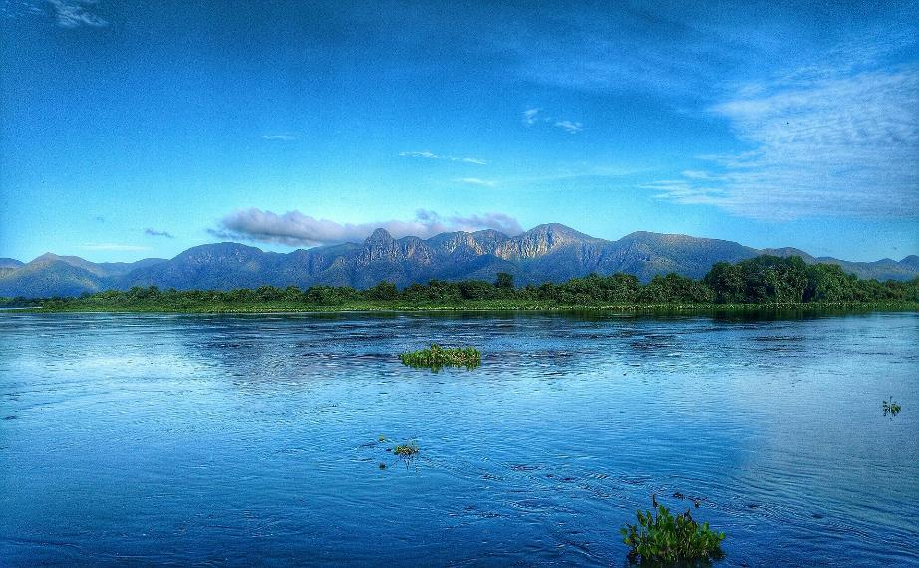
Português : Cadeia de montanhas meio ao pantanal.

Slide 15
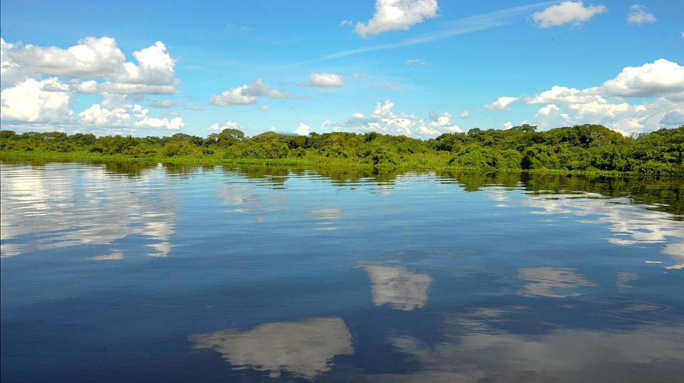
Paisagem do Pantanal em Mato Grosso do Sul.

Slide 16
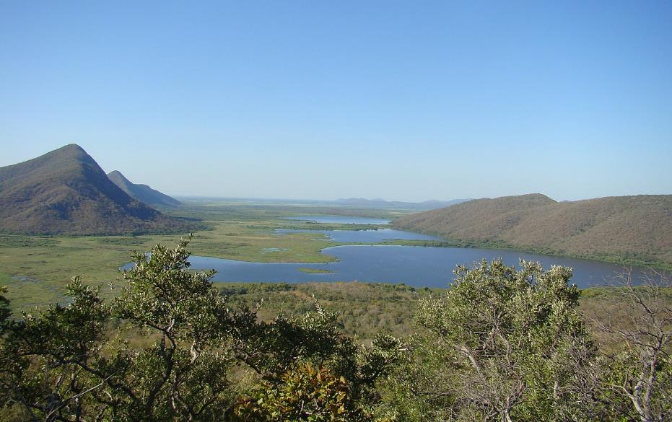
Serra do Amolar

Slide 17
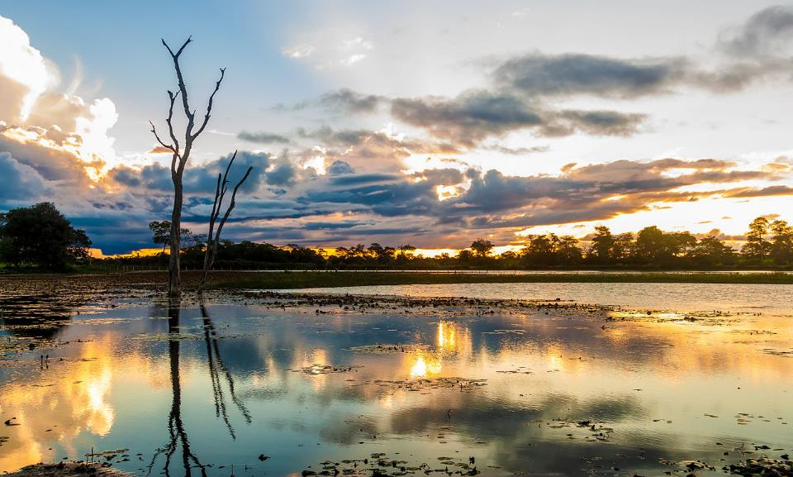
Paisagem pantaneira em Mato Grosso.

Slide 18
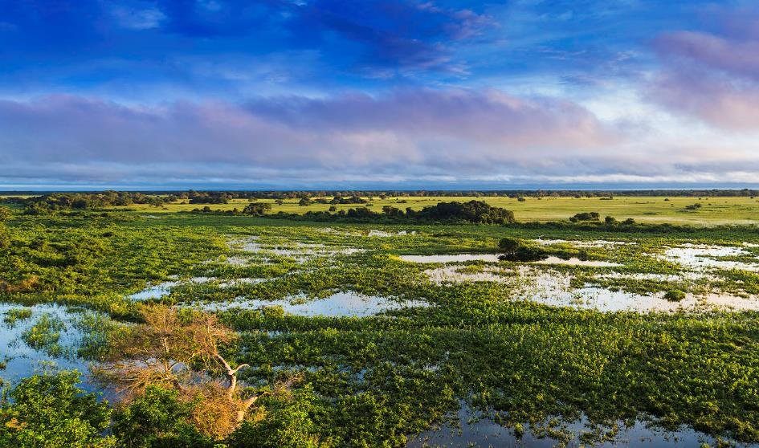
Pantanal, no Mato Grosso

Slide 19
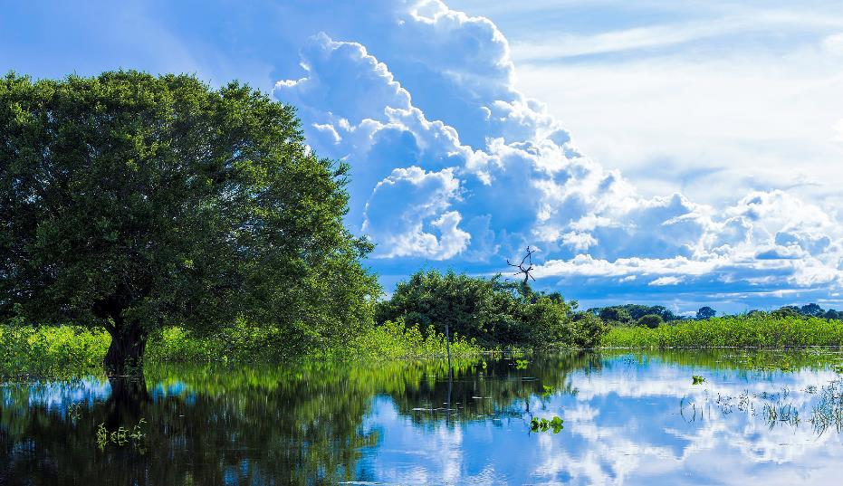

Slide 20

Planície alagada do Pantanal em Mato Grosso do Sul

Slide 21
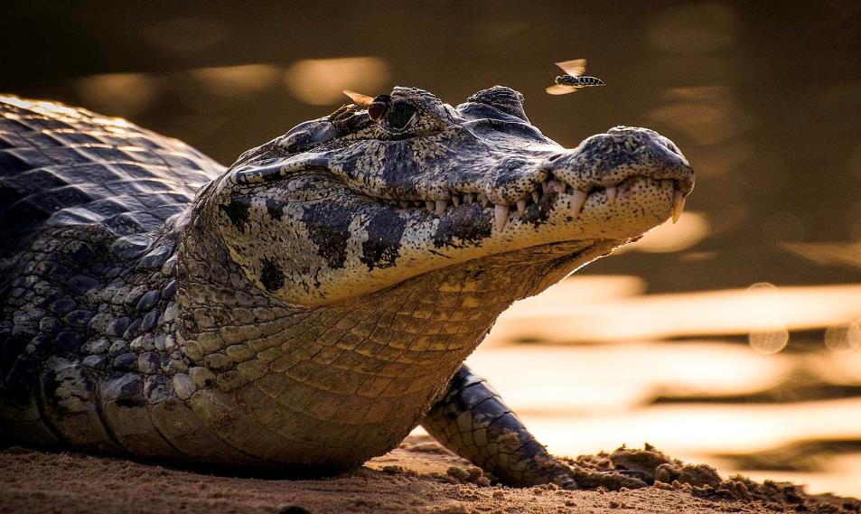
Jacaré-do-pantanal

Slide 22
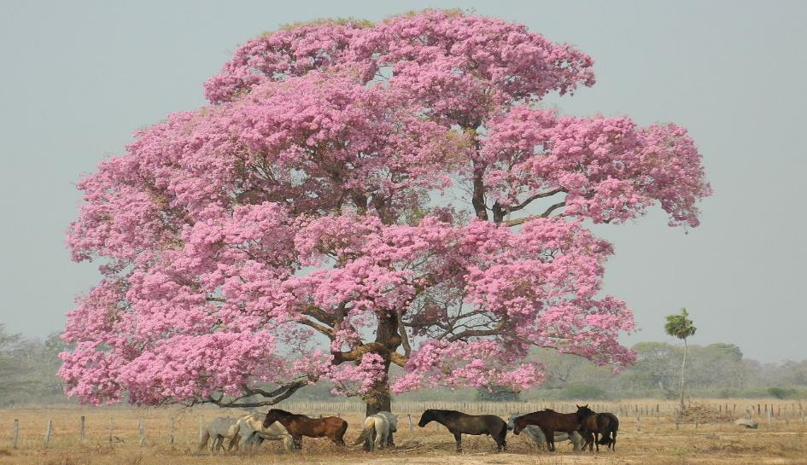
Ipê-rosa (Handroanthus heptaphyllus) no Parque Nacional do Pantanal.

Slide 23
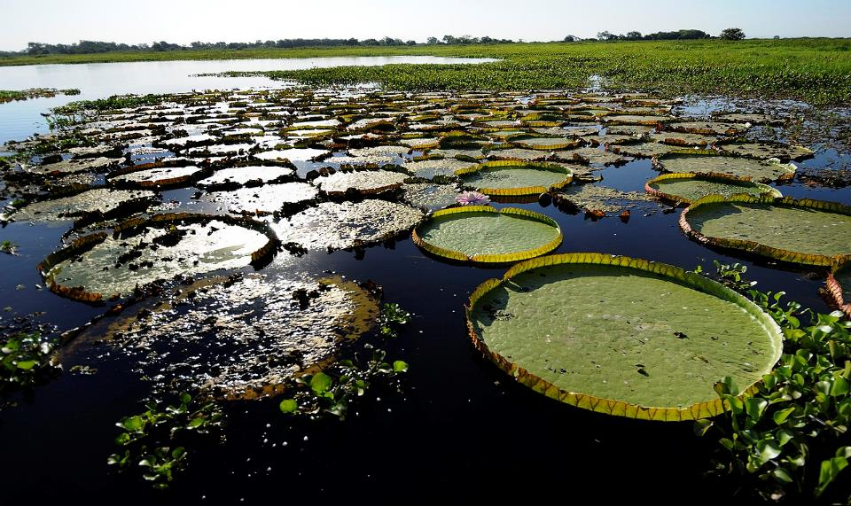
Plantas vitória-régia no rio Paraguai.

Slide 24
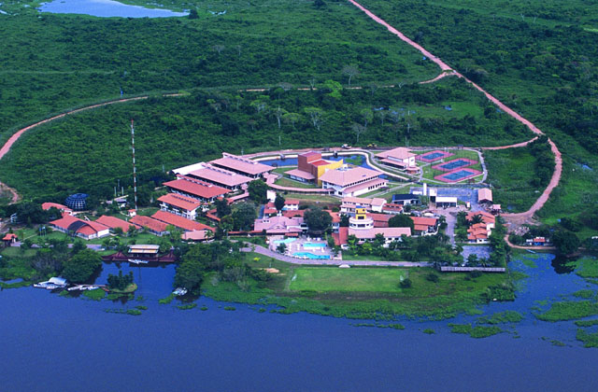
Foto aerea do Hotel SESC Porto Cercado da Reserva Particular do Patrimônio Natural SESC Pantanal

Slide 25
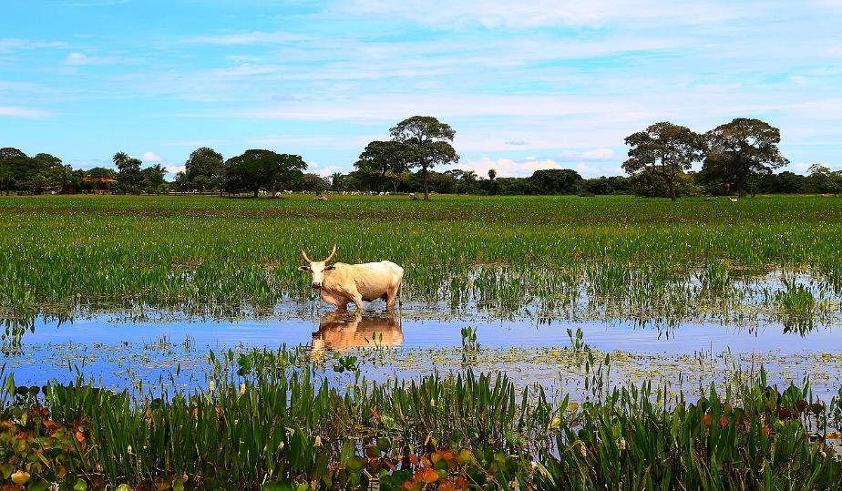
Bovino no Pantanal.

Slide 26
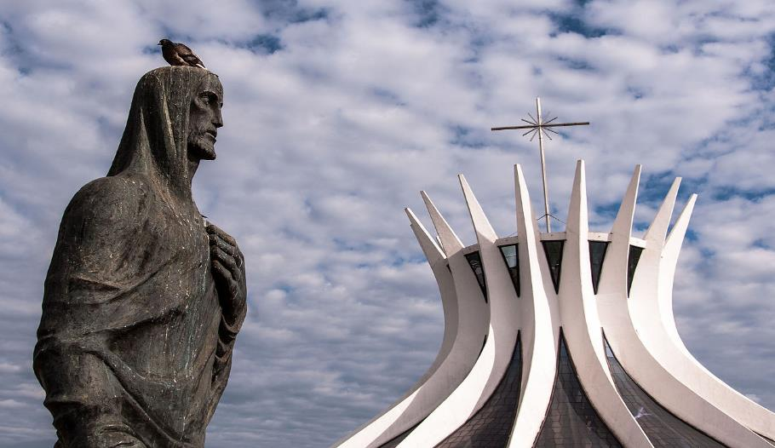
Catedral Metropolitana de Brasília, no Distrito Federal.

Slide 27
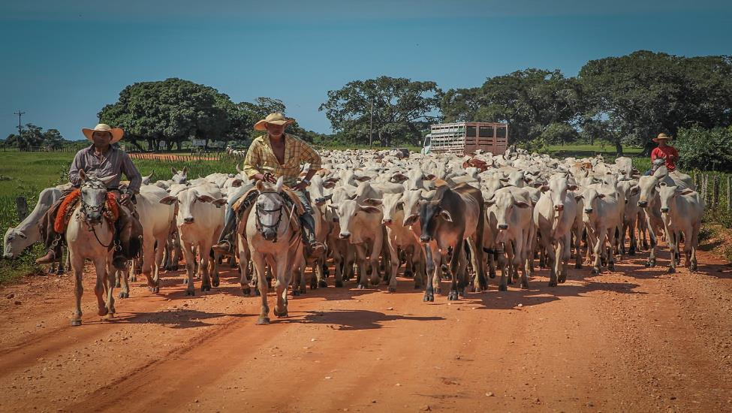
Conduite du bétail dans le Pantanal

Slide 28
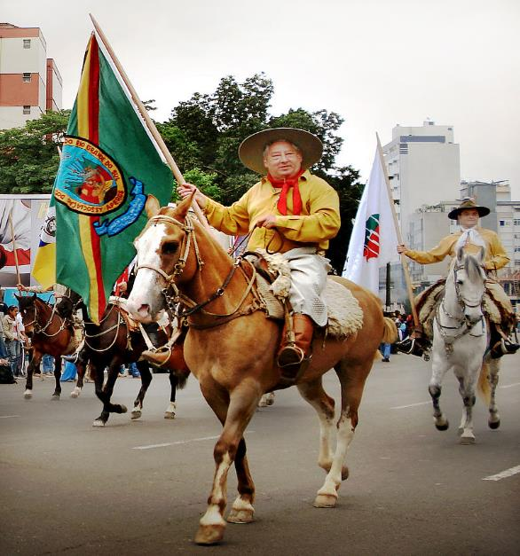
Brazilian gaucho with typical clothing on 2006 Farroupilha Parade, Rio Grande do Sul, Brazil

Slide 29
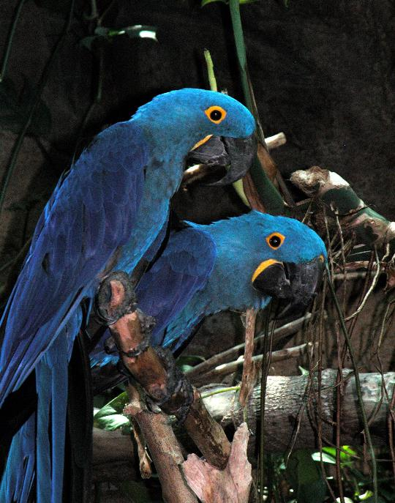
Anodorhynchus hyacinthinus -two in aviary-

Slide 30
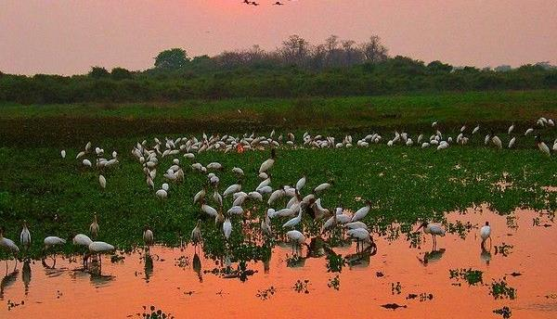
LE Parc National Du Pantanal

Slide 31
Lorient Vous A proposer Le Pantanal
Les Images Et Le Son Du Net
Lorient

